Slide 1




Slide 2


Slide 3


S M
SUPER MERCADO
S M

Slide 4



Slide 5

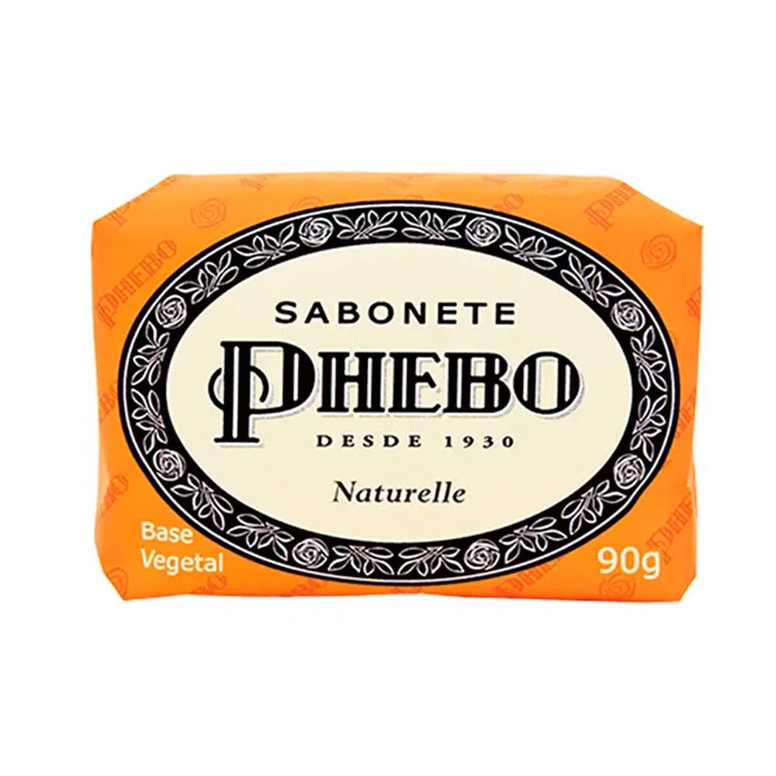
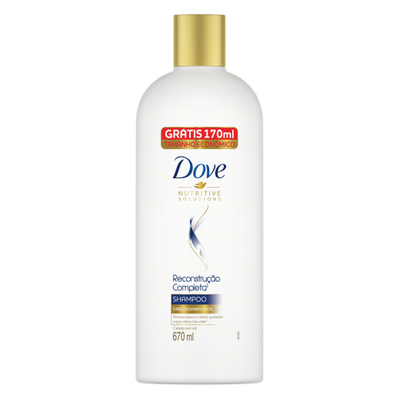
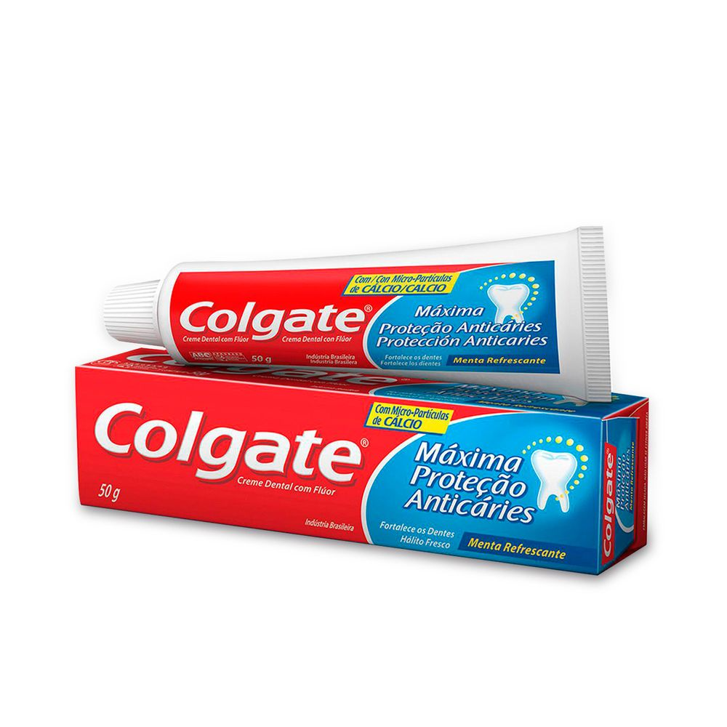

Tamanho: 10,71 x 15,31

Slide 6



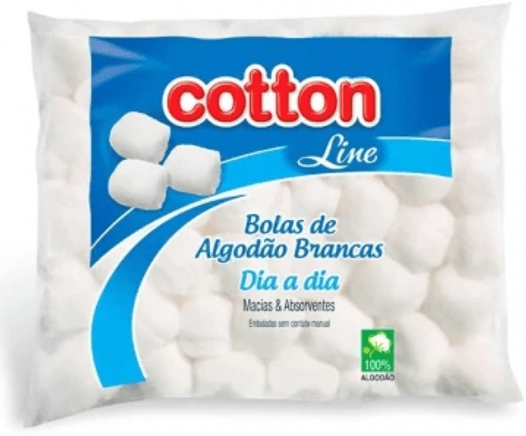
Tamanho: 10,71 x 15,31

Slide 7




Tamanho: 10,71 x 15,31

Slide 8




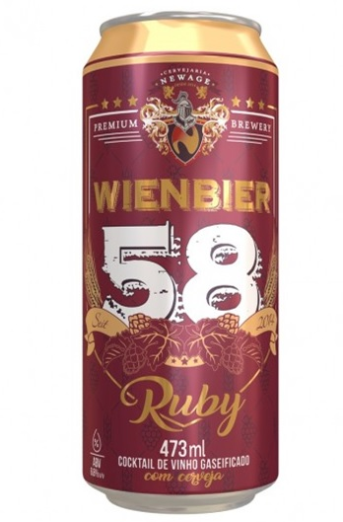
Tamanho: 10,71 x 15,31

Slide 9
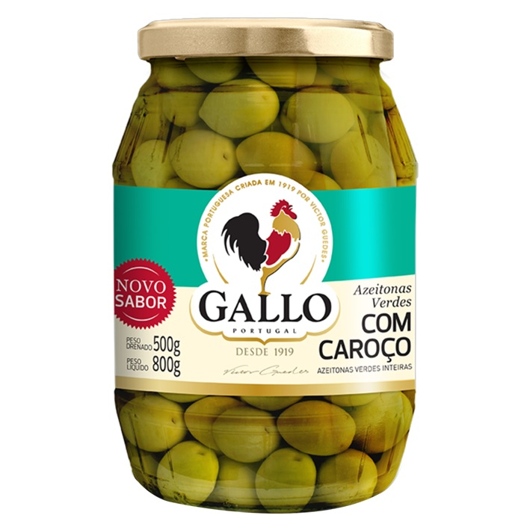



Tamanho: 10,71 x 15,31

Slide 10

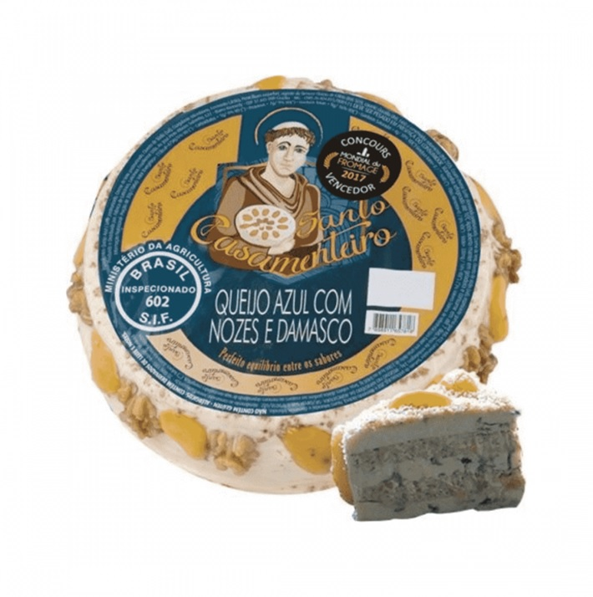

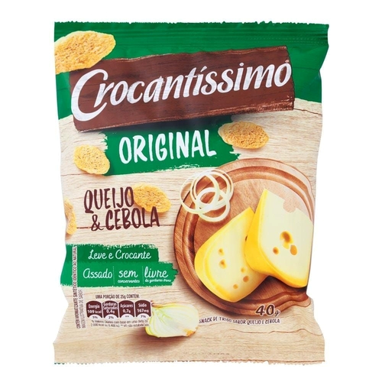
Tamanho: 10,71 x 15,31

Slide 11
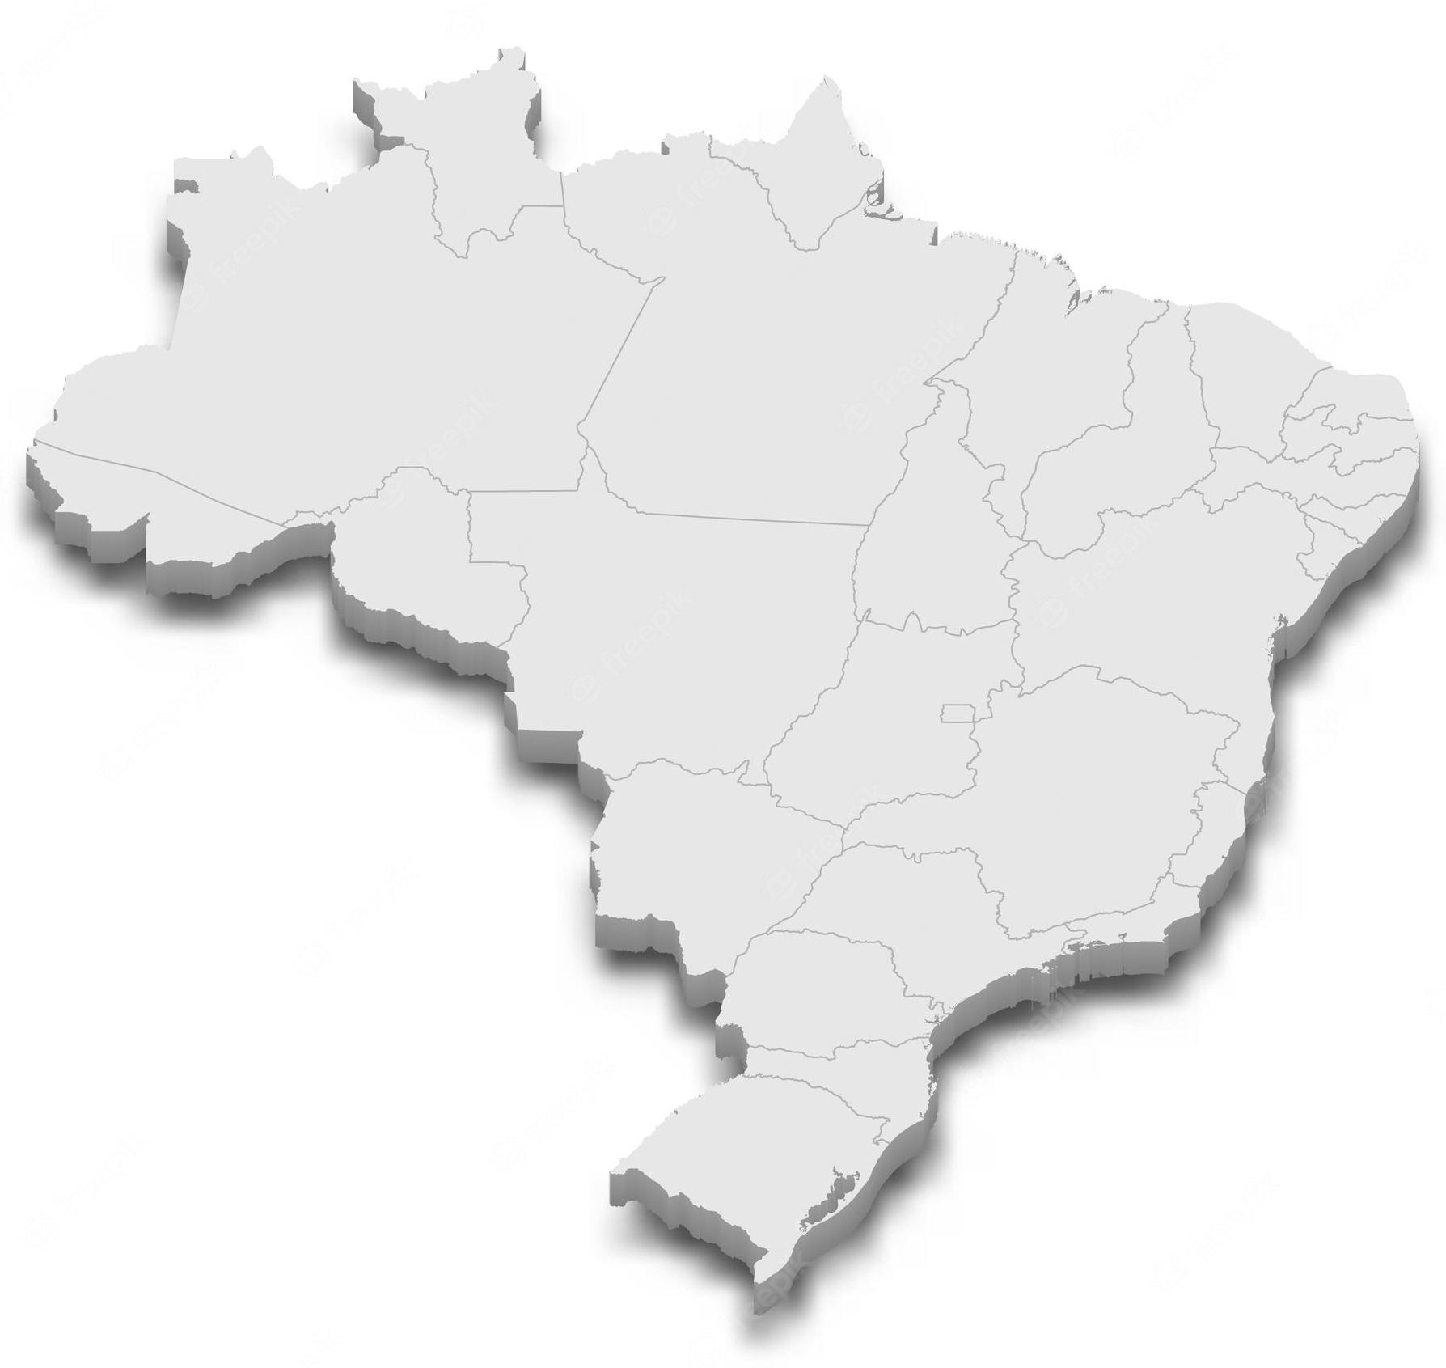

Tamanho: 14 x 15,30

